Slide 1
«"Коллекция педагогического мастерства и творчества" Коровкина Римма Дмитриевна Воспитатель Муниципальное бюджетное дошкольное образовательного учреждение детский сад общеразвивающего вида п. Солидарность Елецкого муниципального района. Наш опыт работы нельзя описать, Наш опыт работы нельзя рассказать, Наш опыт работы, скажу односложно, По лицам детей нам увидеть возможно! Январь-апрель 2017г.

Slide 2
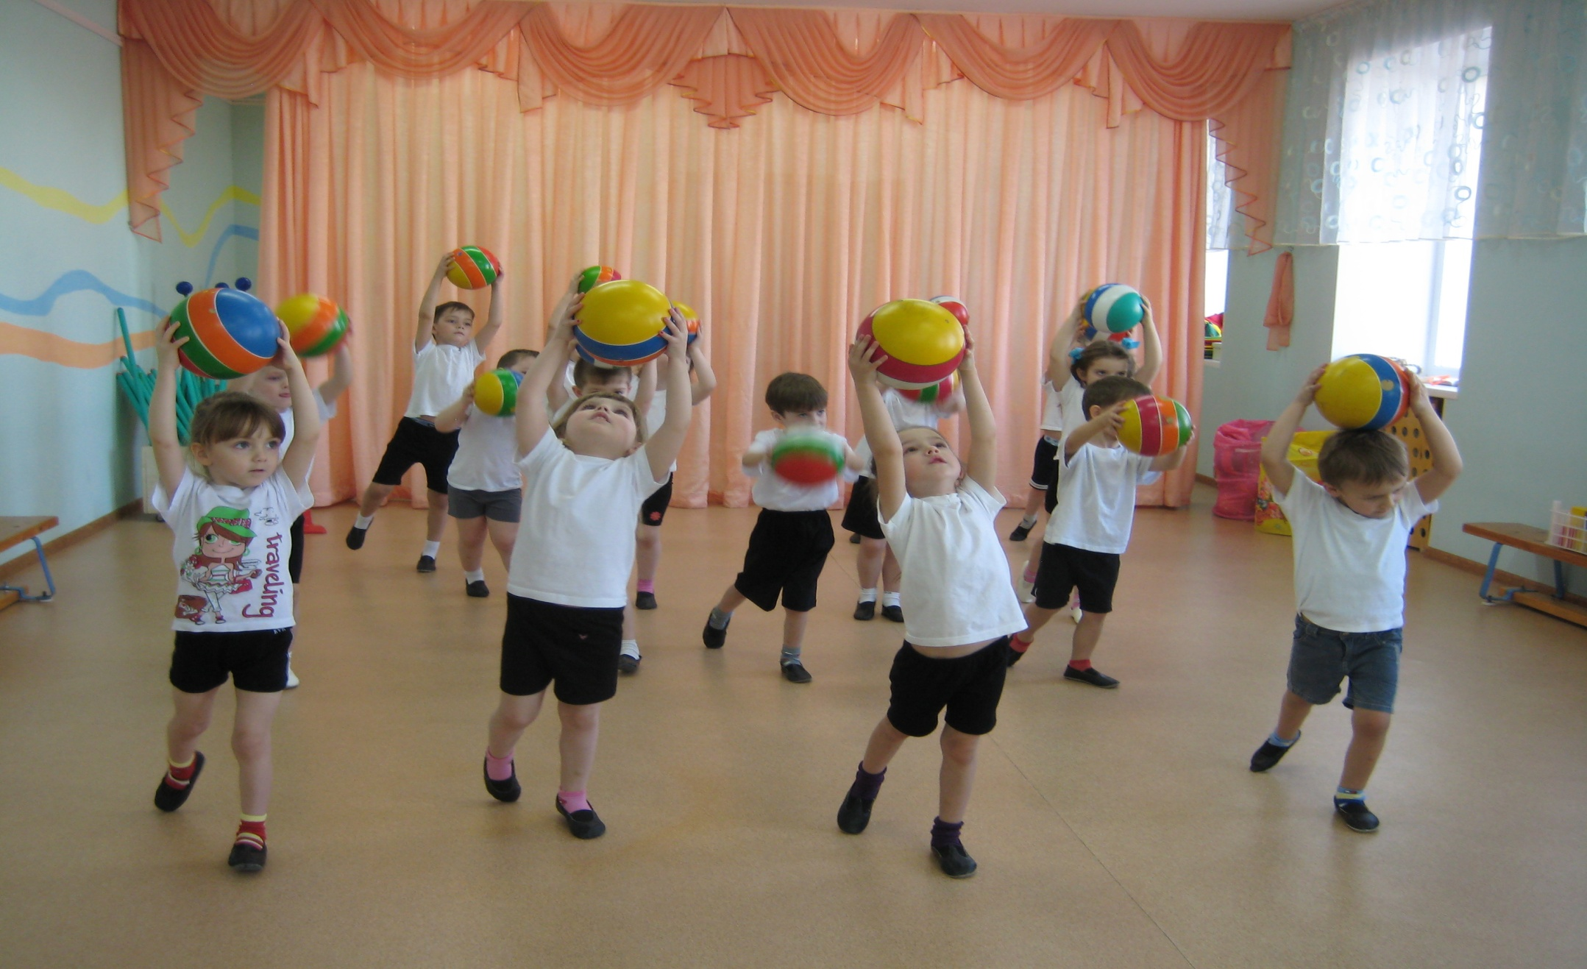
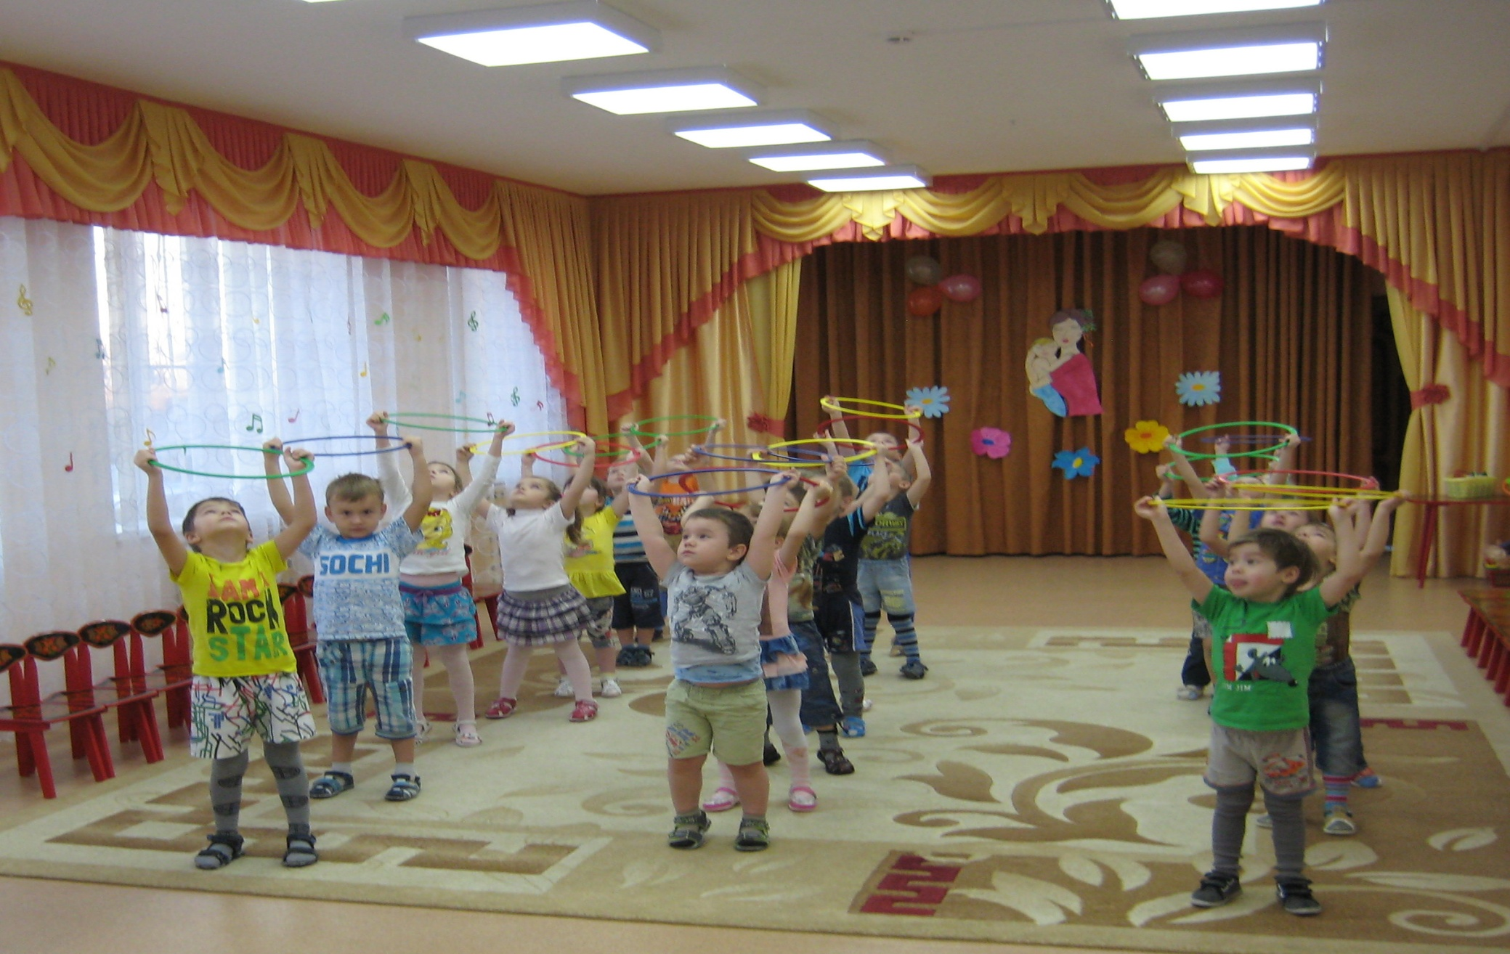
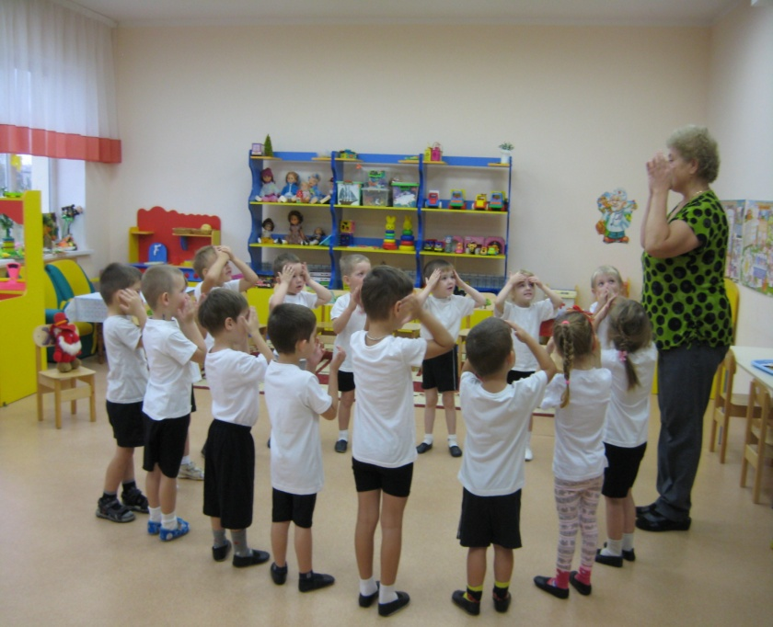
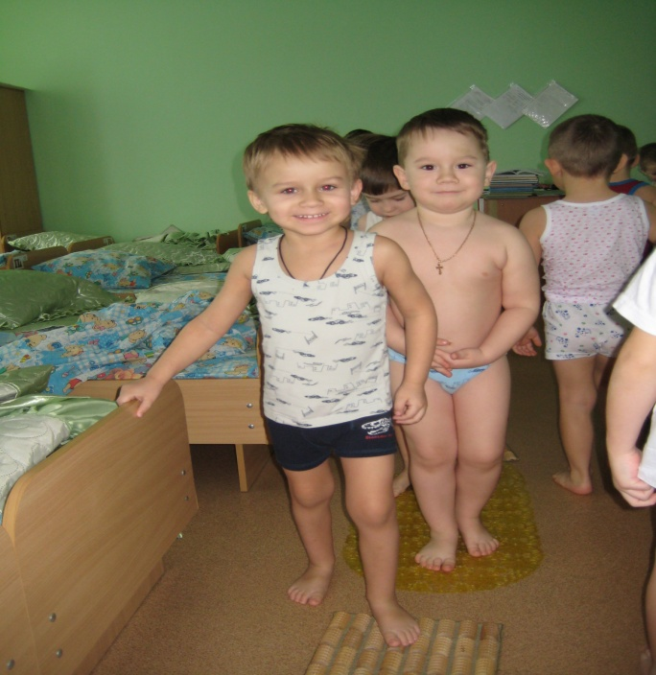
Уделяю большое внимание физкультуре.

Slide 3
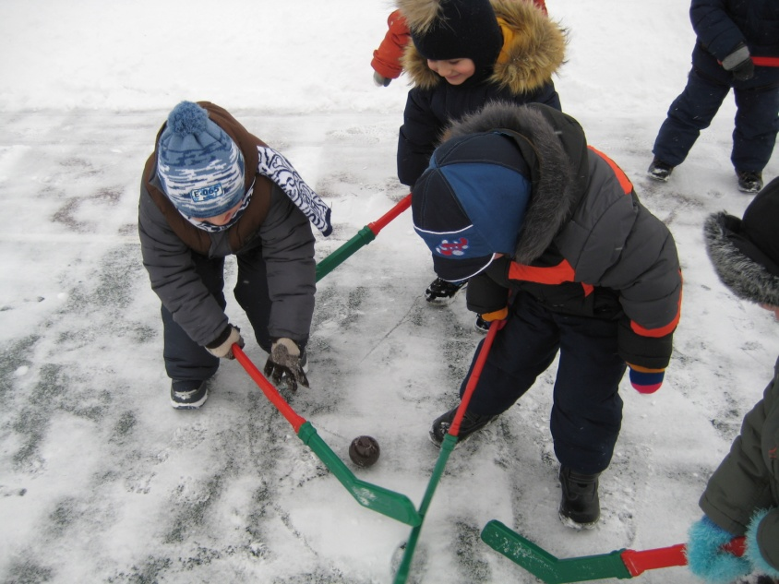
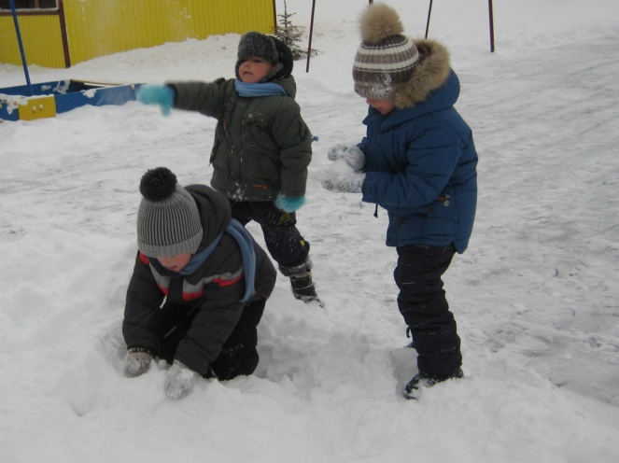
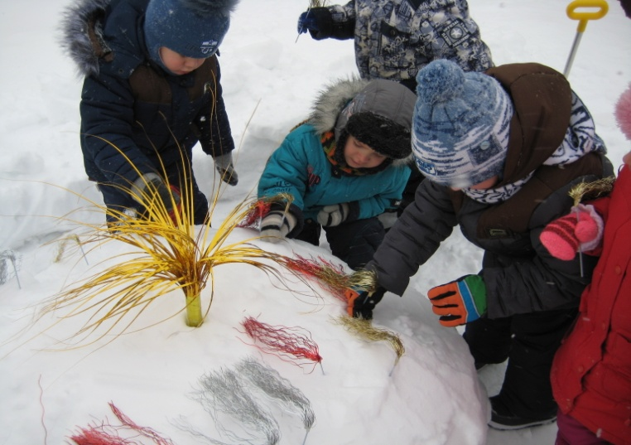
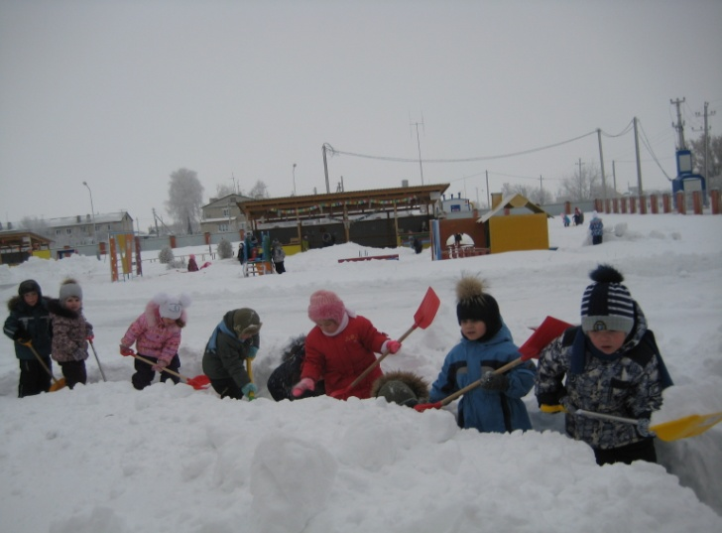
Организую прогулки.

Slide 4
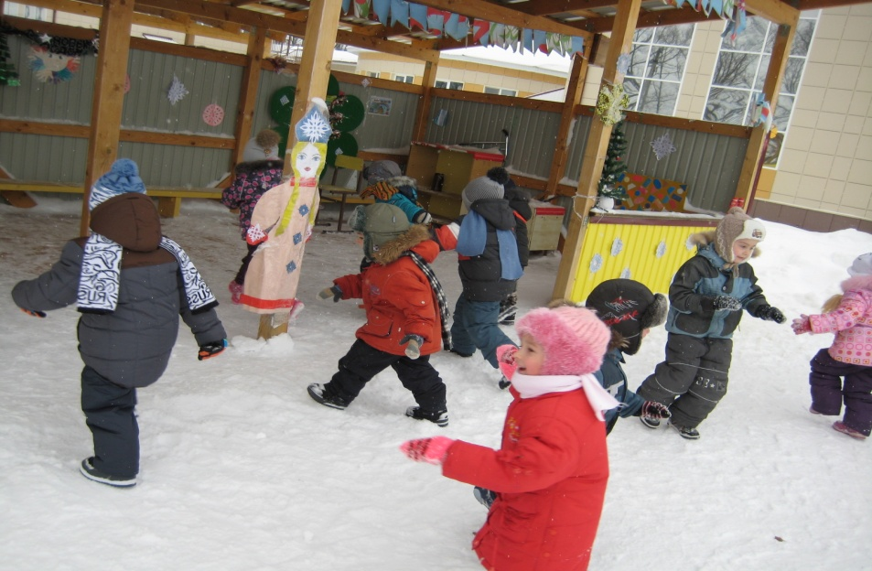
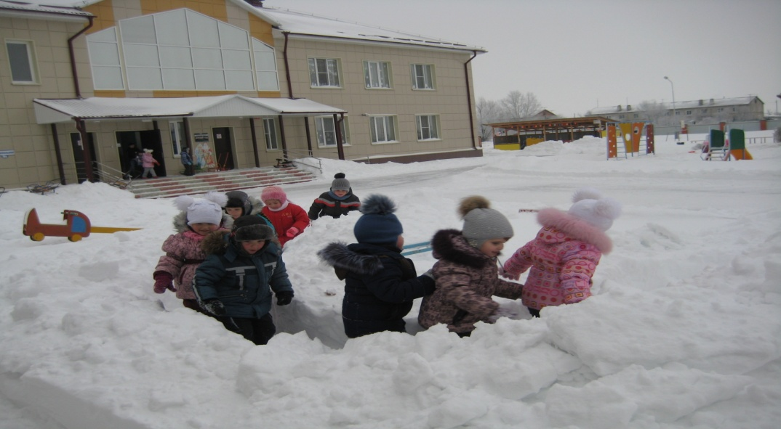
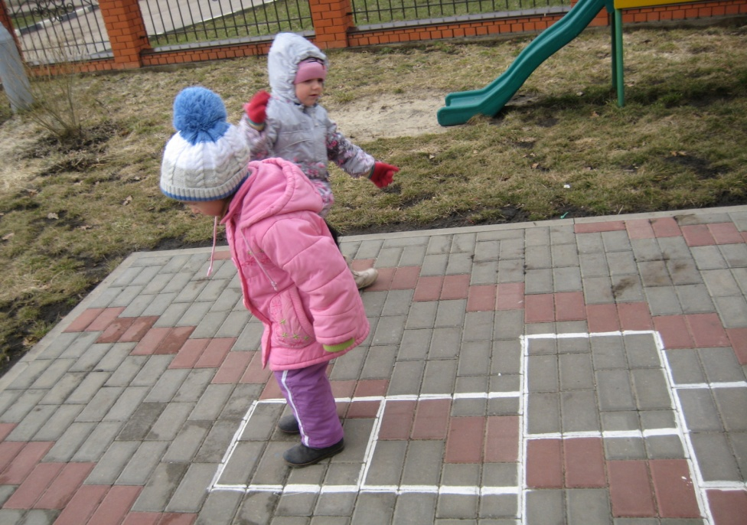
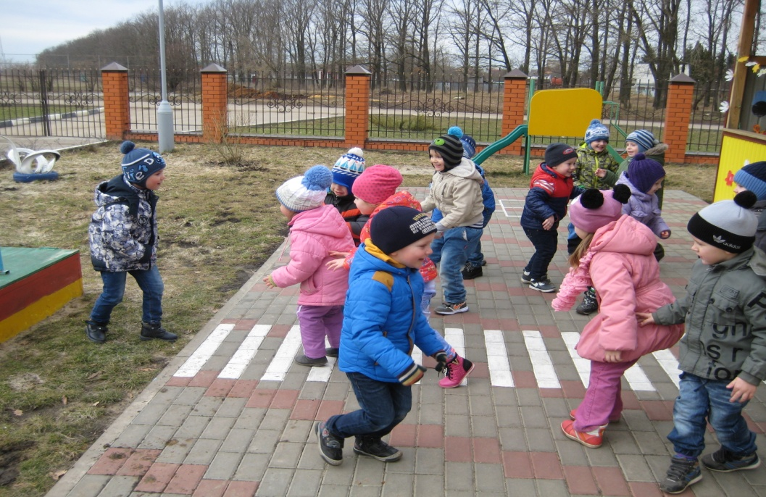
Подвижные игры.

Slide 5
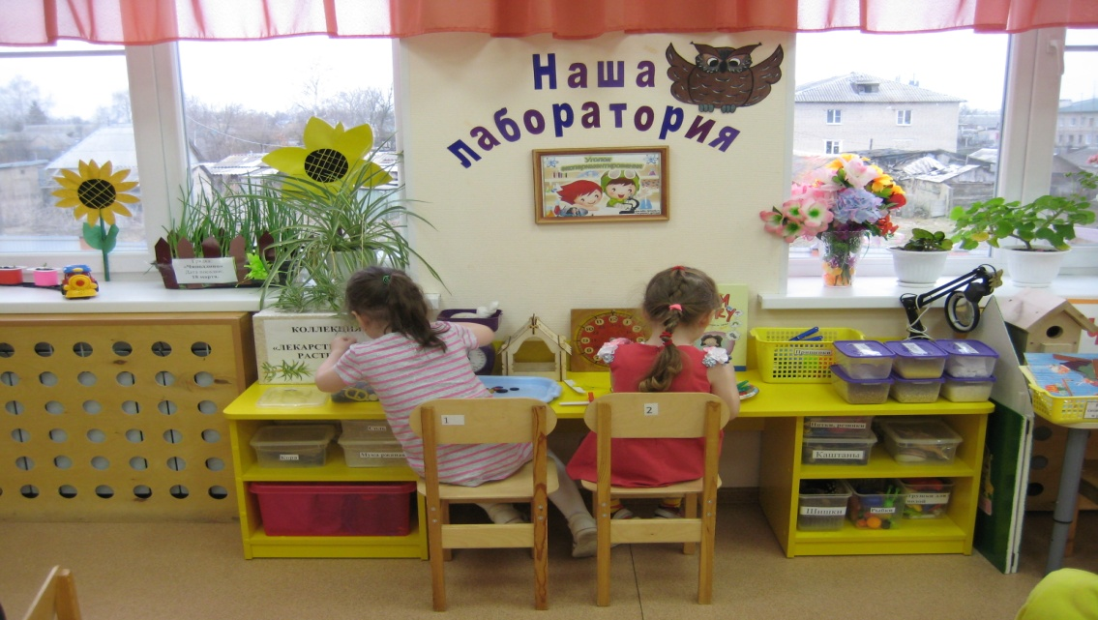
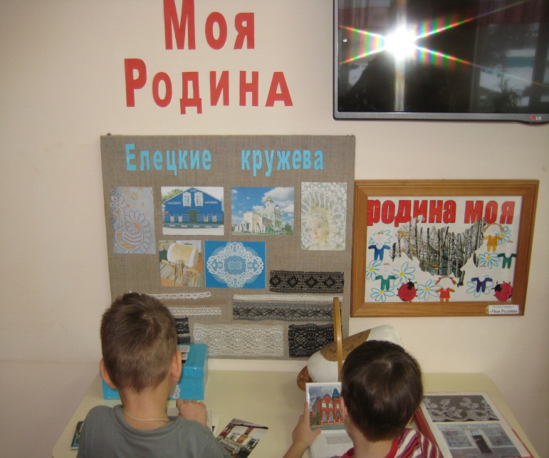
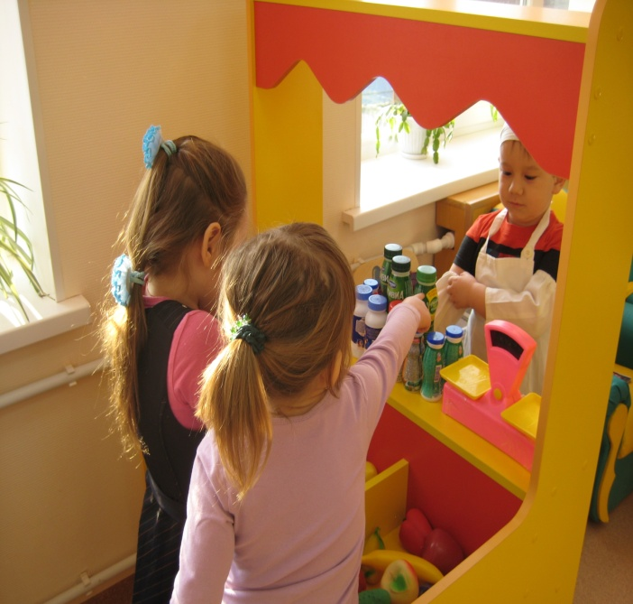
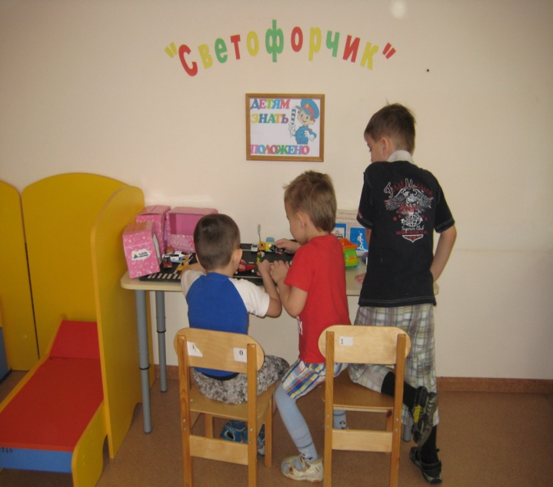
Оформила несколько центров, в каждом из которых содержится достаточное количество материалов для исследования и игры.

Slide 6
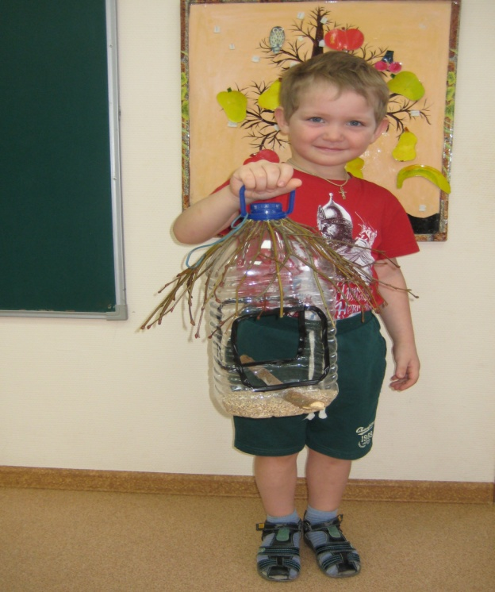
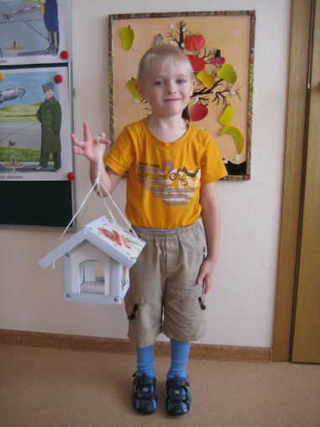
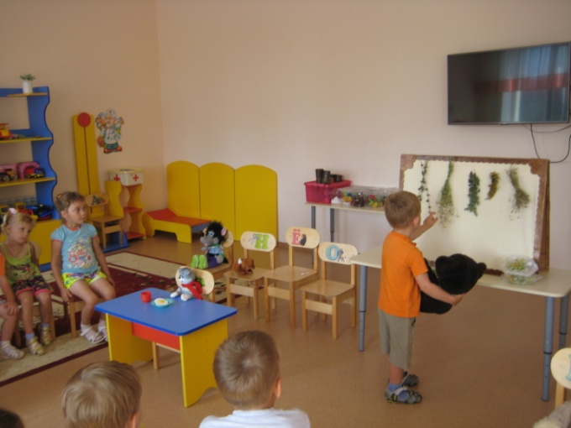
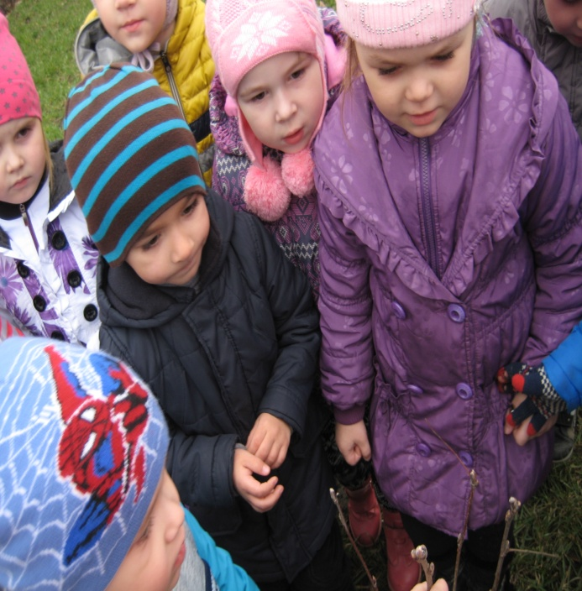
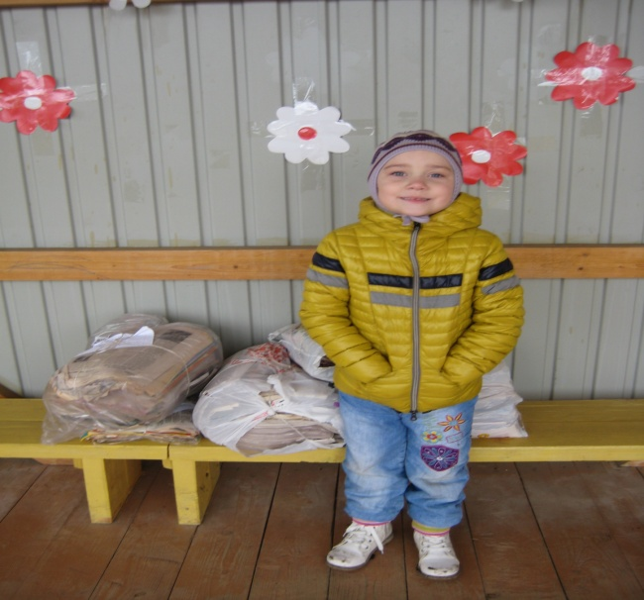
Проводила работу по теме:
«Экологическое воспитание через познавательное развитие».
Собираем макулатуру.

Slide 7
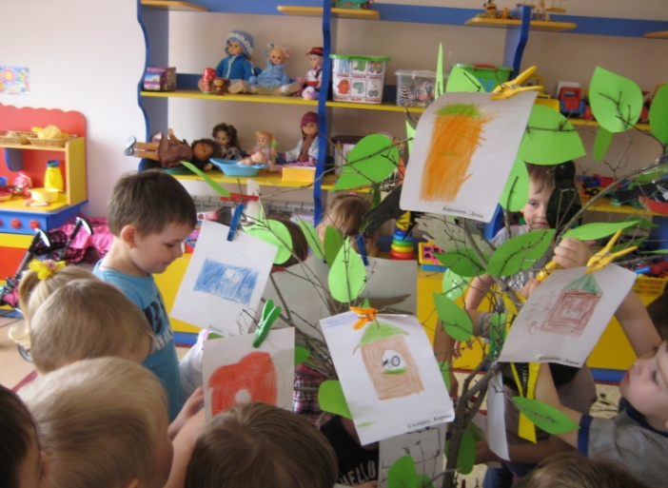
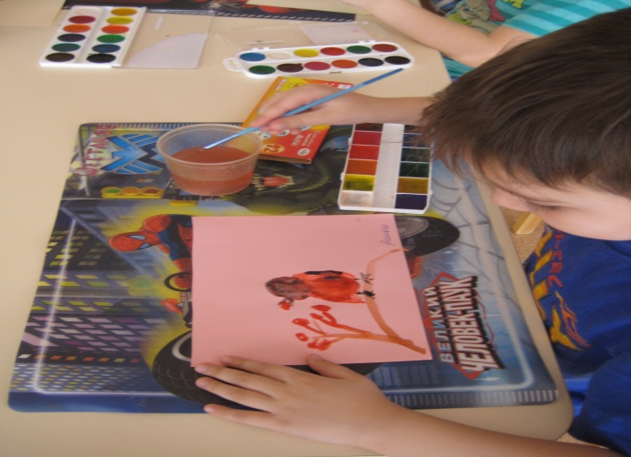
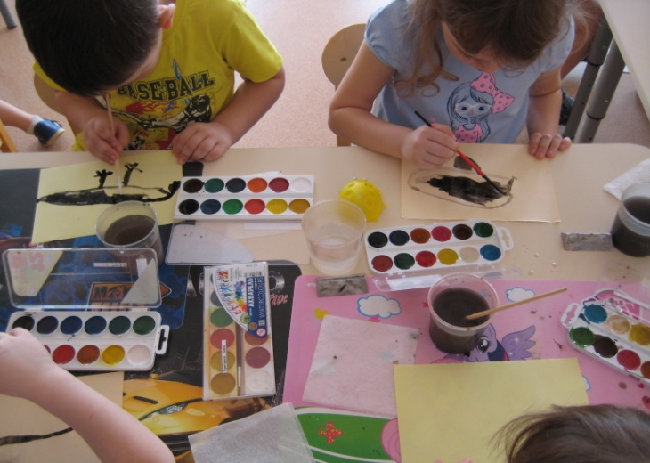
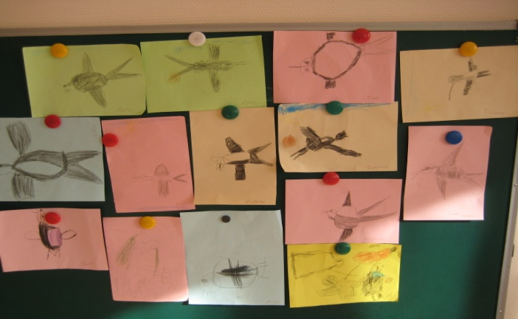
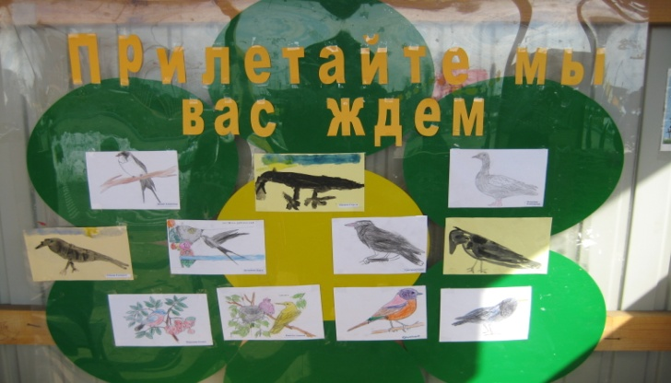
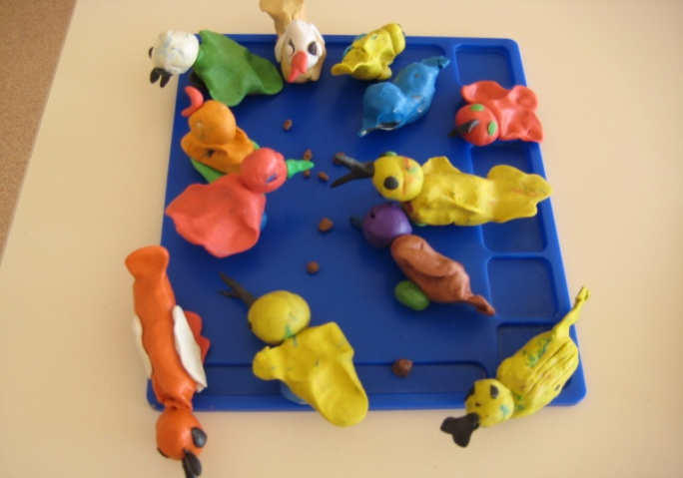
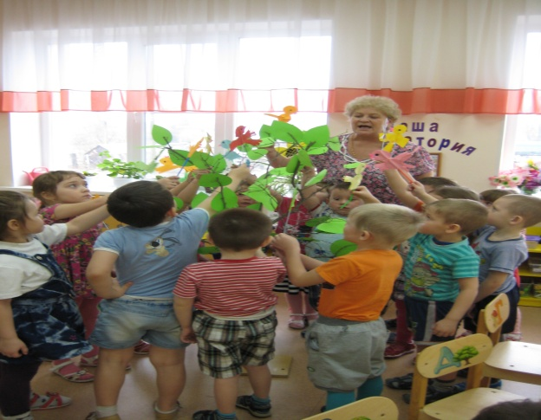
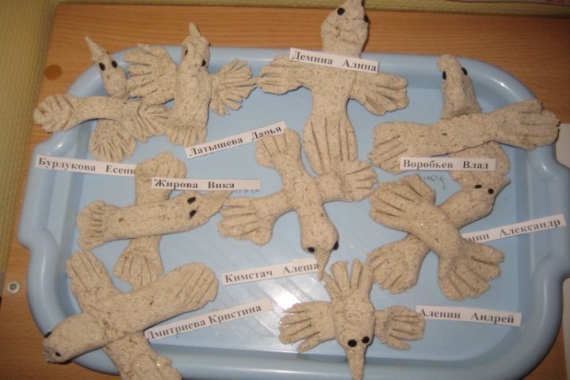
Провела проект «Пусть летают и щебечут, весело поют».

Slide 8
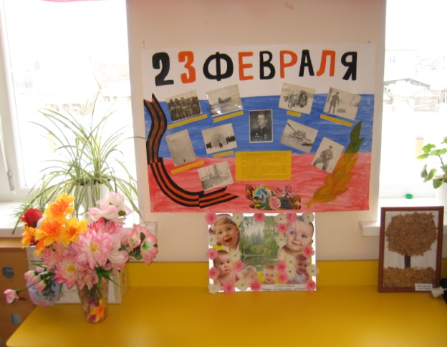
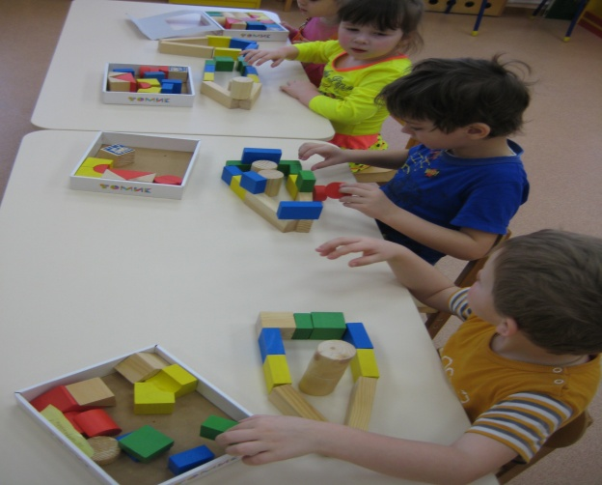
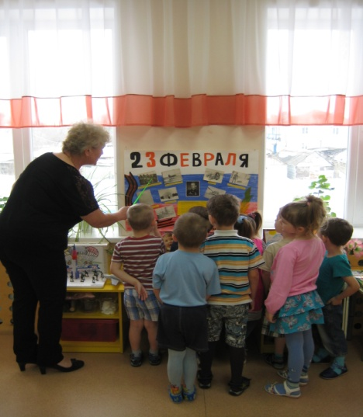
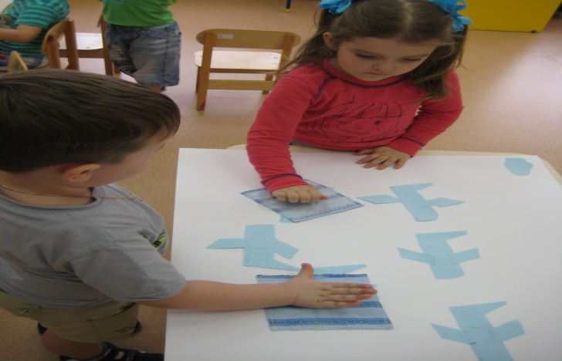
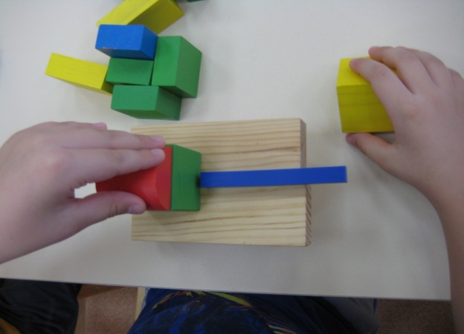
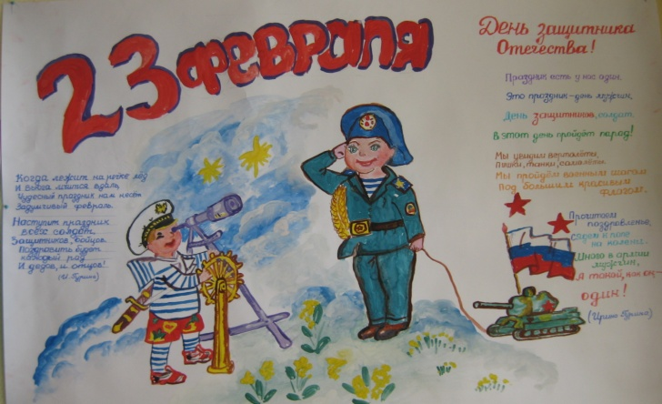
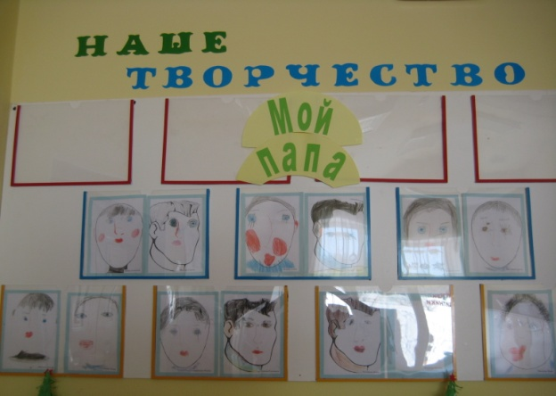
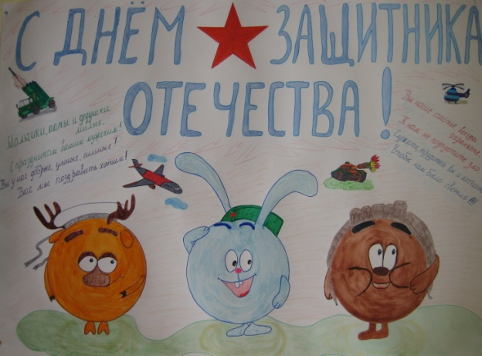
Проект «Наша армия родная»

Slide 9
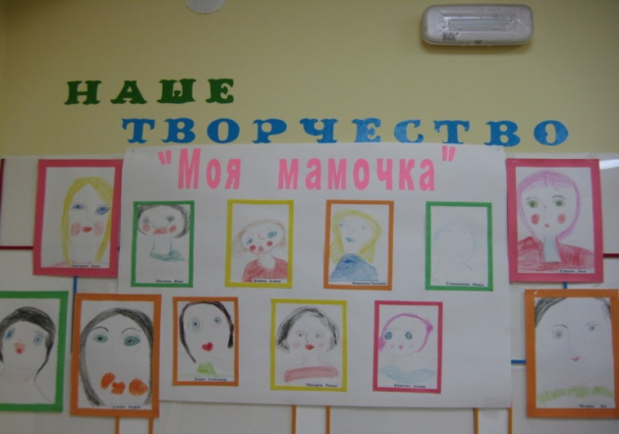
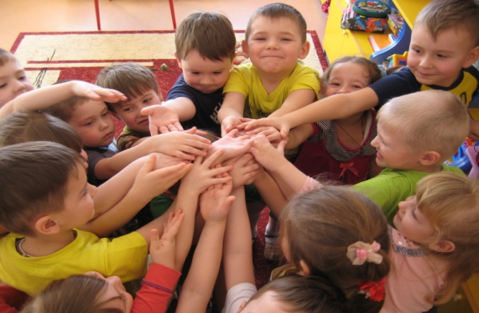
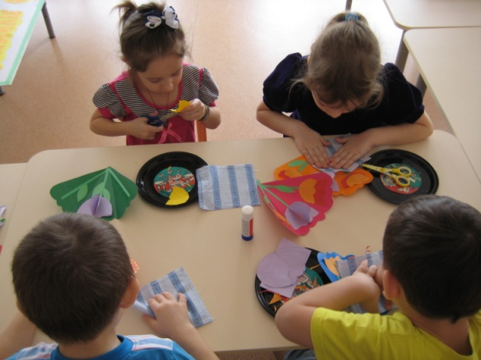
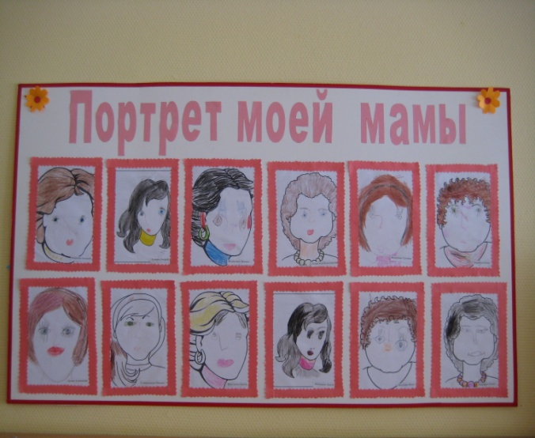
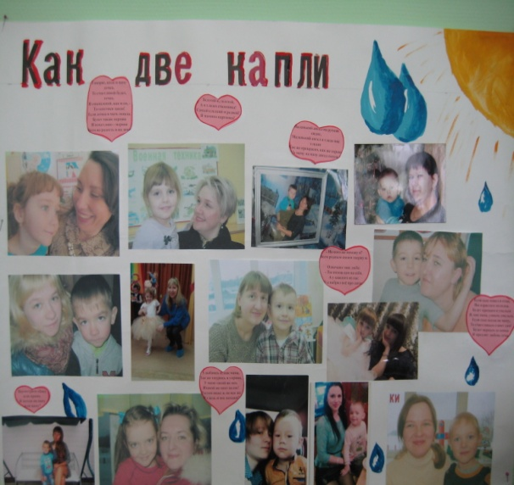
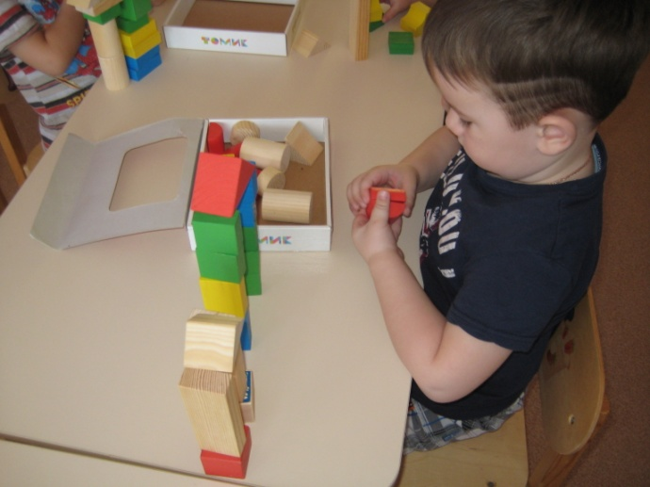
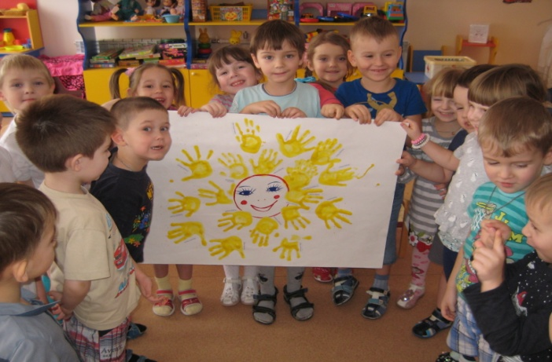
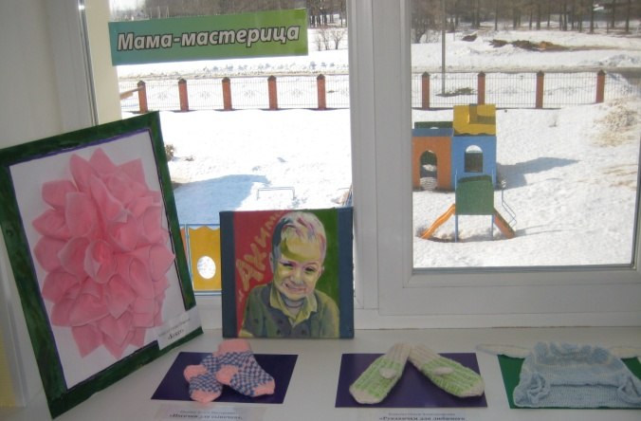
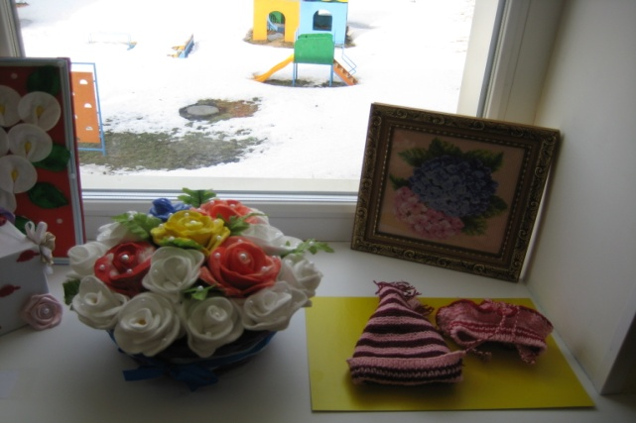
Проект «Мама – солнышко мое!»

Slide 10
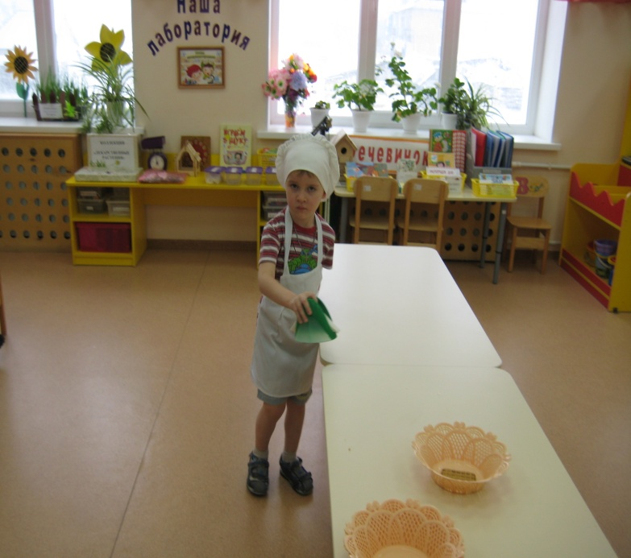
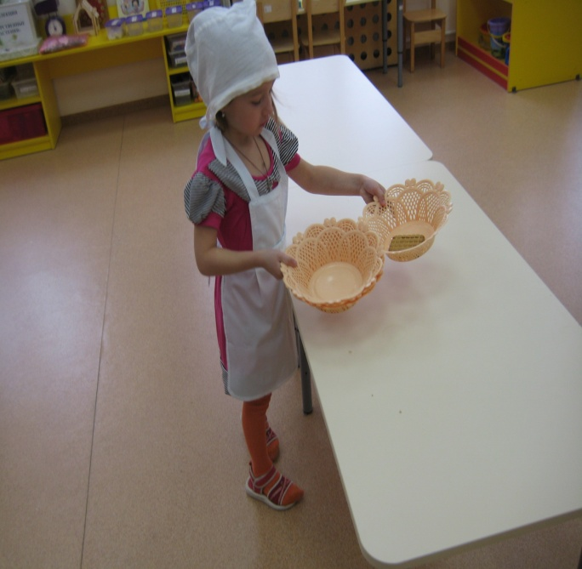
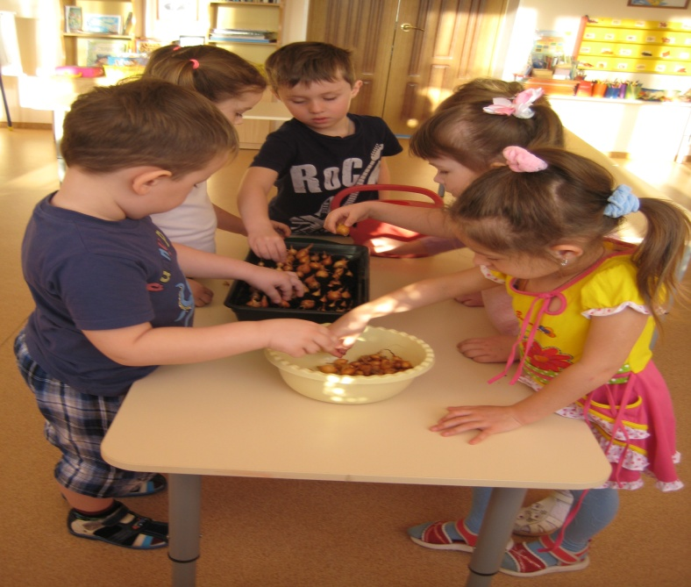
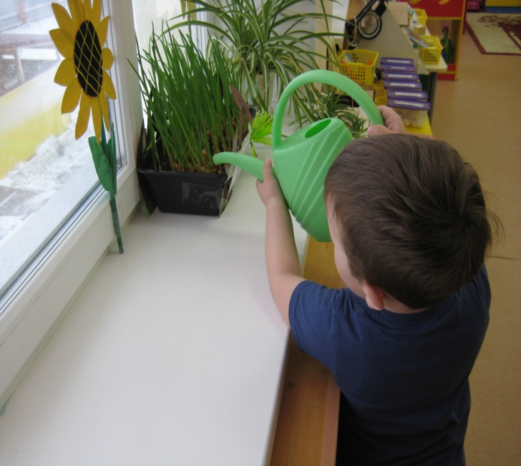
Воспитывали трудолюбие.

Slide 11
Занимались выращиванием лука.

Slide 12
Обучение осуществлялось на занятиях и в игровой деятельности.

Slide 13
Родители вместе с детьми активно участвовали в различных конкурсах, выставках.

Slide 14
Провела конкурс семейных газет «Мы выбираем здоровье!».

Slide 15
С детьми оформила выставки.

Slide 16
Участие в мероприятиях ДОУ :проведены развлечения «Рождественские колядки». праздник ко Дню защитника Отечества«Школа молодого бойца», утренник «Волшебный колокольчик Весны – красны» ,досуги «День птиц», День здоровья « Буду здоровым!!!»,

Slide 17
Сделала лепбук : «Расти здоровым малыш!»

Slide 18
Участвовала с детьми в различных муниципальных и региональных конкурсах.

Slide 19
Учебный год близится к завершению.
Счастливым, очень радостным он был.
Помог удачно планам воплотиться.
Открытий важных много подарил!
Мы хотим идти вперед - на зов мечты чудесной.
Вершины покорять и побеждать!

